Slide 1
Анализ участия школьников Бокситогорского муниципального района во всероссийской олимпиаде школьников и региональных олимпиадах школьников Ленинградской области

Slide 2
Всероссийская олимпиада школьников
№ n/n | Этапы ВсОШ | Общее кол-во участников 2019/2020 – 2020/2021 уч. гг. | Общее кол-во победителей и призеров 2019/2020 – 2020/2021 уч. гг.
1 | Школьный этап | 6748 / 6841 | 2440 / 2055
2 | Муниципальный этап | 1288 / 1376 | 350 / 394
3 | Региональный этап | 32 / 54 | 8 / 7
4 | Заключительный этап | 1 / 0 | 0

Slide 3
Школьный этап всероссийской олимпиады школьников
Учебный год | Общее кол-во участников | Кол-во физических лиц | Кол-во победителей | Кол-во призеров
2018 - 2019 | 6342 | 1599 | 633 | 1462
2019 – 2020 | 6748 | 1683 | 506 | 1932
2020 - 2021 | 6841 | 1376 | 708 | 1347
Проводился по 22 предметам. Приняли участие 54,3% от общего кол-ва обучающихся в 5-11 классах.
Победители и призеры составили:
33 % - 2018/2019 уч. год от общего кол-ва участников;
36% - 2019/2020 уч. год от общего кол-ва участников;
30% - 2020/2021 уч. год от общего кол-ва участников.
Вывод:
общее кол-во участников в 2020/2021 году незначительно повысилось;
качественный показатель стал ниже на 6%

Slide 4
Начальная школа (4 класс) школьный этап ВсОШ
Учебный год | Общее кол-во участников | Кол-во физических лиц | Кол-во победителей | Кол-во призеров
2018 – 2019 | 390 | 197 | 32 | 91
2019 – 2020 | 359 | 182 | 27 | 89
2020 - 2021 | 394 | 203 | 26 | 53
В 2020/2021 учебном году приняли участие 49% обучающихся от общего кол-ва в 4 классах (415 чел.), что на 12% больше, чем в 2019/2020 уч. году:
по математике приняли участие – 203 чел.,
по русскому языку – 191 чел.
Победители и призеры составили:
32,3% - 2019/2020 уч. год от общего кол-ва участников;
20% - 2020/2021 уч. год от общего кол-ва участников.
Вывод:
общее и фактическое кол-во участников в 2020/2021 году увеличилось;
качественный показатель стал ниже на 12,3%.

Slide 5
Муниципальный этап всероссийской олимпиады школьников
Учебный год | Общее кол-во участников | Кол-во физических лиц | Кол-во победителей | Кол-во призеров
2018 - 2019 | 1998 | 878 | 92 | 511
2019 – 2020 | 1288 | 466 | 60 | 290
2020 - 2021 | 1376 | 581 | 61 | 333
Победители и призеры составили:
27,2% - 2019/2020 уч. год от общего кол-ва участников;
28,6% - 2020/2021 уч. год от общего кол-ва участников.
Вывод:
общее кол-во участников в 2020/2021 году увеличилось на 6%, фактическое кол-во участников увеличилось на 19%;
качественный показатель стал выше на 1,4% ;
293 обучающихся в муниципальном этапе приняли участие более 1 раза;
80 обучающихся имеют призовые места более, чем по 1 предмету.

Slide 6
Региональный этап всероссийской олимпиады школьников
Учебный год | Кол-во приглашенных участников | Кол-во принявших участие | Кол-во предметов | Кол-во победителей | Кол-во призеров
2018 - 2019 | 33 | 28 | 12 | 0 | 6
2019 – 2020 | 45 | 32 | 14 | 1 | 7
2020 - 2021 | 60 | 54 | 14 | 0 | 7
6 обучающихся не доехали на 5 предметов по причине болезни (10% от общего кол-ва приглашенных).
Победители и призеры составили:
25% - 2019/2020 уч. год от кол-ва принявших участие;
13% - 2020/2021 уч. год от кол-ва принявших участие.
Вывод:
Общее и фактическое кол-во участников, а также кол-во предметов, на которые обучающиеся Бокситогорского муниципального района прошли по квоте в 2020/2021 году увеличилось;
Кол-во победителей/призеров уменьшилось. В 2020-2021 уч. году нет победителей.
Качественный показатель стал ниже на 12%.

Slide 7
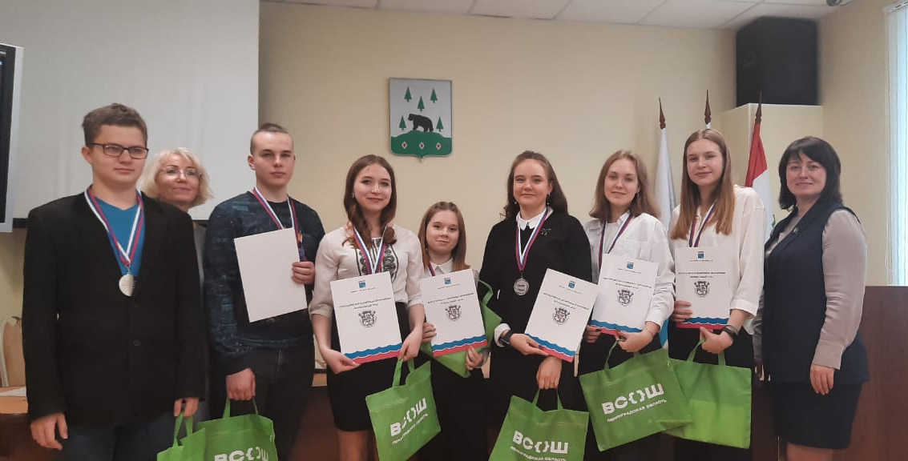
Призеры регионального этапа всероссийской олимпиады школьников
Долгая Арина, призер олимпиады по русскому языку (педагог – Моисеева Марина Александровна);
Павлова Арина, призер олимпиады химии (педагог – Комиссарова Галина Леонидовна);
Николаев Александр, призер олимпиады по биологии (педагог – Комиссарова Галина Леонидовна);
Саленко Георгий, призер олимпиады по астрономии (педагог – Семенова Ольга Викторовна);
Помешкина Валентина, призер олимпиады по праву (педагог – Данилов Максим Александрович);
Ямалетдинова Дарья, призер олимпиады по обществознанию (педагог – Елецкая Яна Александровна);
Печникова Екатерина, призер олимпиады по экологии (педагог – Ряннель Елена Геннадьевна)

Slide 8
Малая областная олимпиада школьников Ленинградской области в 2020/2021 уч. году
Проведена с 20 апреля по 13 мая 2021 года в дистанционном формате
по 12 предметам для обучающихся 7-8 классов:
английский язык, русский язык, немецкий язык, французский язык, литература, история, экономика, обществознание, право, биология, экология, география, искусство (МХК).
Учебный год | Кол-во приглашенных участников | Кол-во принявших участие | Кол-во предметов | Кол-во победителей | Кол-во призеров
2018 - 2019 | 13 | 9 | 5 | 0 | 2
2019 - 2020 | 2 | 2 | 2 | 0 | 1
2020 - 2021 | 13 | 13 | 5 | 0 | 5
Прошли по баллам (по результатам МЭ ВсОШ) на 5 предметов: английский язык, экономика, литература, экология, обществознание.
5 обучающихся стали призерами по английскому языку и экологии.
Победители и призеры составили:
38,5% - 2020/2021 уч. год от общего кол-ва участников.

Slide 9

Призеры малой областной олимпиады школьников Ленинградской области
Шарапова Алина, призер олимпиады по английскому языку (педагог – Кольцова Виктория Евгеньевна);
Пономарев Всеволод, призер олимпиады по экологии (педагог – Кожириновская Елена Анатольевна);
Солодов Михаил, призер олимпиады по экологии (педагог – Кожириновская Елена Анатольевна);
Ложкин Тимофей, призер олимпиады по экологии (педагог – Почетная Валентина Егоровна);
Филиппова Юлия, призер олимпиады по экологии (педагог – Ряннель Елена Геннадьевна)

Slide 10
Региональные олимпиады школьников Ленинградской области
Муниципальный этап
Учебный год | Кол-во принявших участие | Кол-во предметов | Кол-во победителей | Кол-во призеров
2018 - 2019 | 149 | 7 | 19 | 43
2019 – 2020 | 146 | 7 | 16 | 31
2020 - 2021 | 200 | 7 | 17 | 51
Проводятся по 7 предметам: базовый курс информатики и ИКТ, изобразительное искусство, краеведение, музыка, основы предпринимательской деятельности и потребительских знаний, политехническая, инженерное проектирование и компьютерная графика.
Победители и призеры составили:
32,2% - 2019/2020 уч. год от общего кол-ва участников;
34% - 2020/2021 уч. год от общего кол-ва участников.
Вывод:
общее и фактическое кол-во участников в 2020/2021 году увеличилось;
качественный показатель незначительно увеличился на 1,8%.

Slide 11
Региональные олимпиады школьников Ленинградской области
Региональный (заключительный) этап
Учебный год | Кол-во принявших участие | Кол-во предметов | Кол-во победителей | Кол-во призеров
2018 - 2019 | 17 | 6 | 0 | 2
2019 – 2020 | 10 | 3 | 0 | 1
2020 - 2021 | 20 | 6 | 0 | 5
На заключительном этапе не принимаем участие в политехнической олимпиаде.
Из-за пандемии в 2019-2020 уч. году заключительный этап прошел не по всем предметам.
Победители и призеры составили:
10% - 2019/2020 уч. год от общего кол-ва участников;
25% - 2020/2021 уч. год от общего кол-ва участников.
Вывод:
общее и фактическое кол-во участников в 2020/2021 году увеличилось;
качественный показатель увеличился на 15%.

Slide 12
Призеры заключительного этапа региональных олимпиад школьников Ленинградской области
Нугаева Дарья, призер олимпиады по изобразительному искусству (педагог – Гуда Лиана Станиславовна);
Панышева Мария, призер олимпиады по изобразительному искусству (педагог – Арекаева Наталья Николаева);
Сергеев Егор, призер олимпиады по краеведению (педагог – Венидиктова Наталья Владимировна);
Осипова Мария, призер олимпиады по краеведению (педагог – Венидиктова Наталья Владимировна);
Жукова Анастасия, призер олимпиады по
инженерному проектированию и компьютерной
графике (педагог – Дмитриева Светлана Александровна)

Slide 13
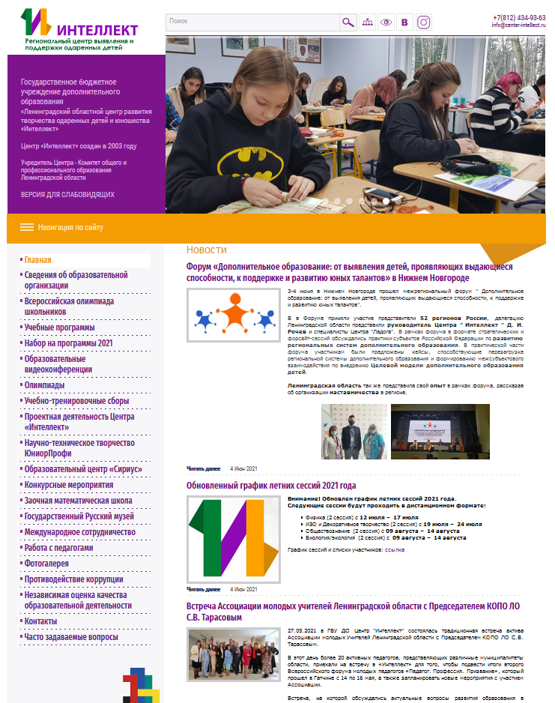

Slide 14
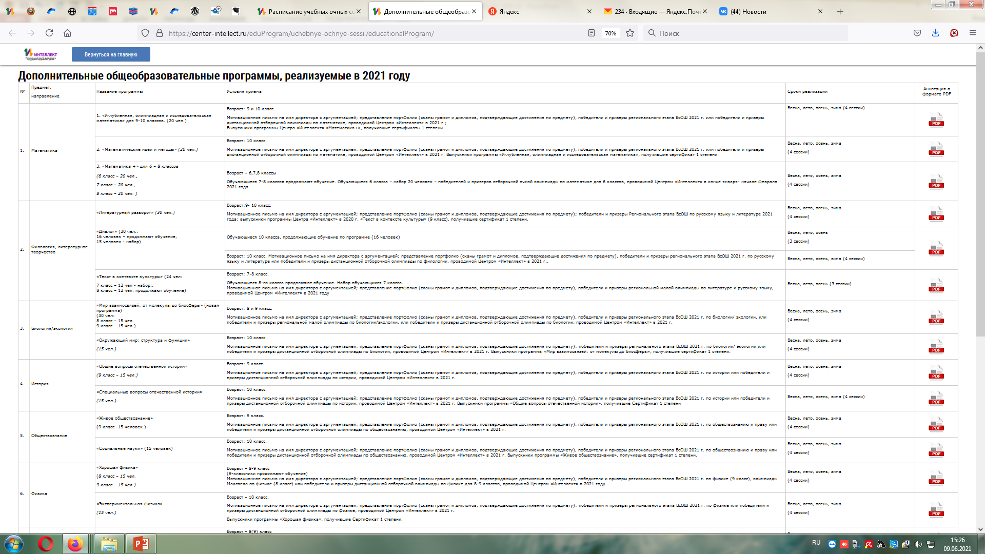

Slide 15
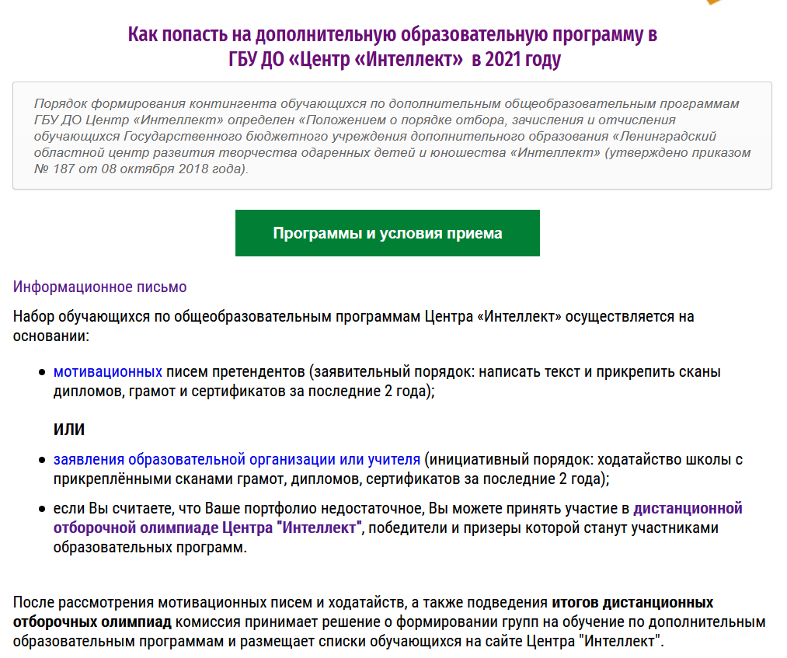

Slide 16
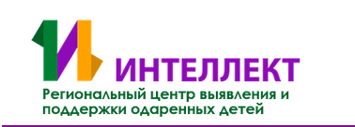
ГБОУ ДО «Ленинградский областной центр развития творчества одарённых детей и юношества «Интеллект»
В 2019-2020 учебном году в Центре «Интеллект» обучались 19 обучающихся Бокситогорского района на 7 образовательных сессиях по литературному творчеству, обществознанию, биологии, химии, истории, математике для 6-8 классов, физике.
В 2020-2021 учебном году в Центре «Интеллект» обучались 17 обучающихся Бокситогорского района на 9 образовательных сессиях по литературному творчеству, обществознанию, химии, биологии/экологии, математике для 6-8 классов, физике, ИЗО.

Slide 17
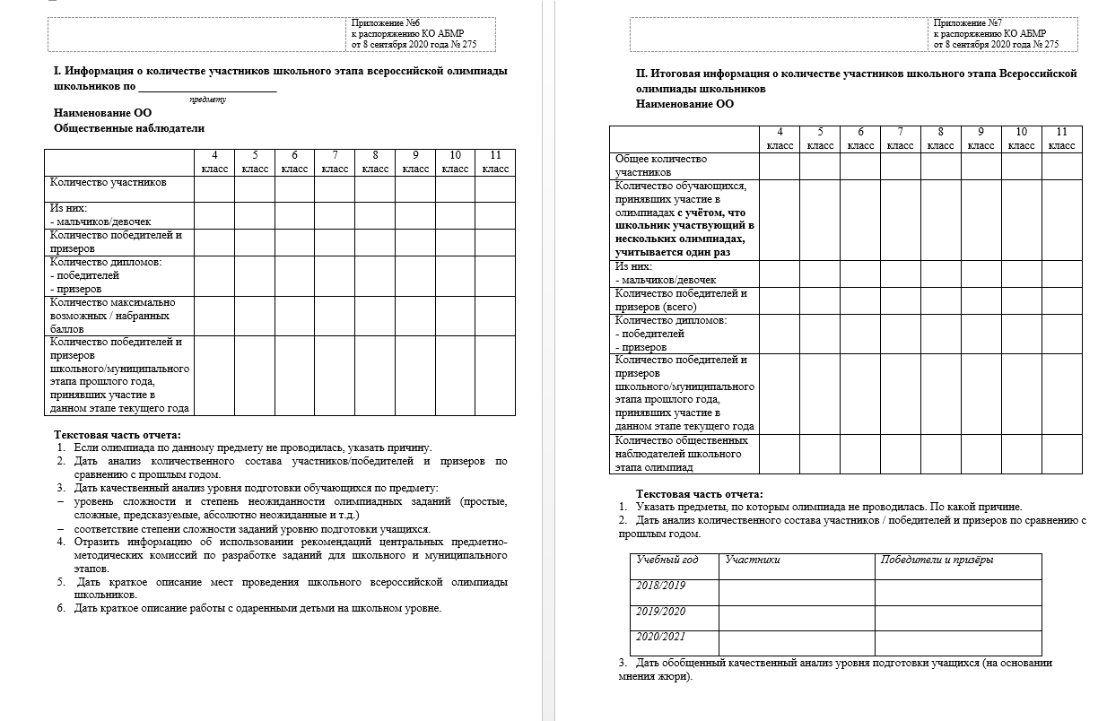
Отчеты

Slide 18
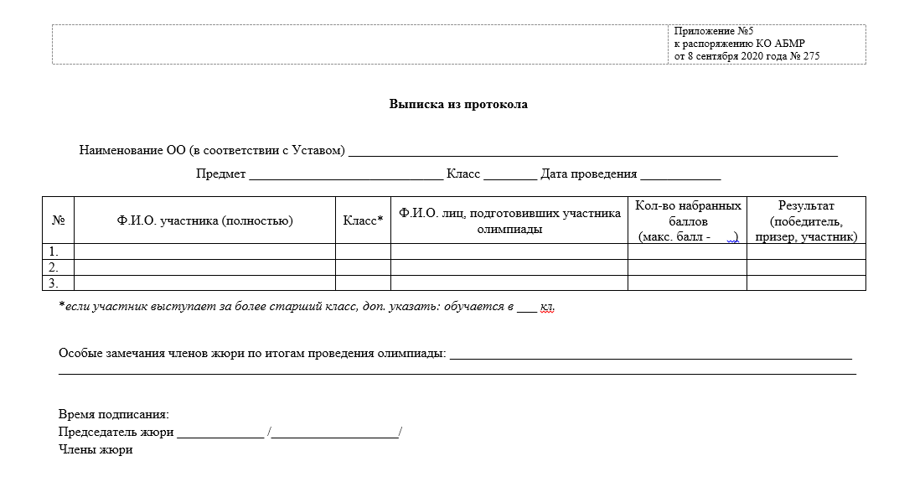
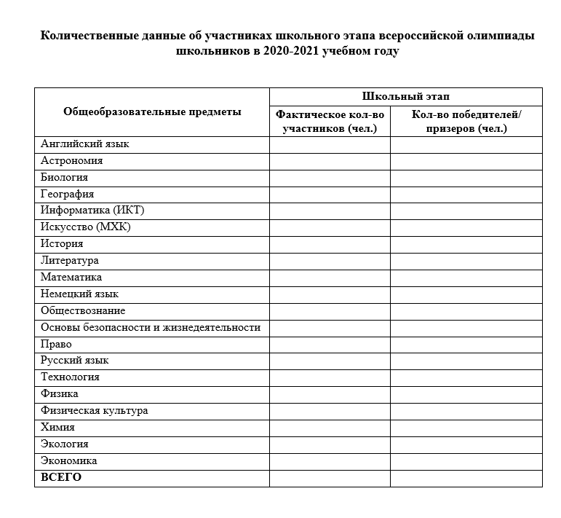
Отчеты

